Slide 1
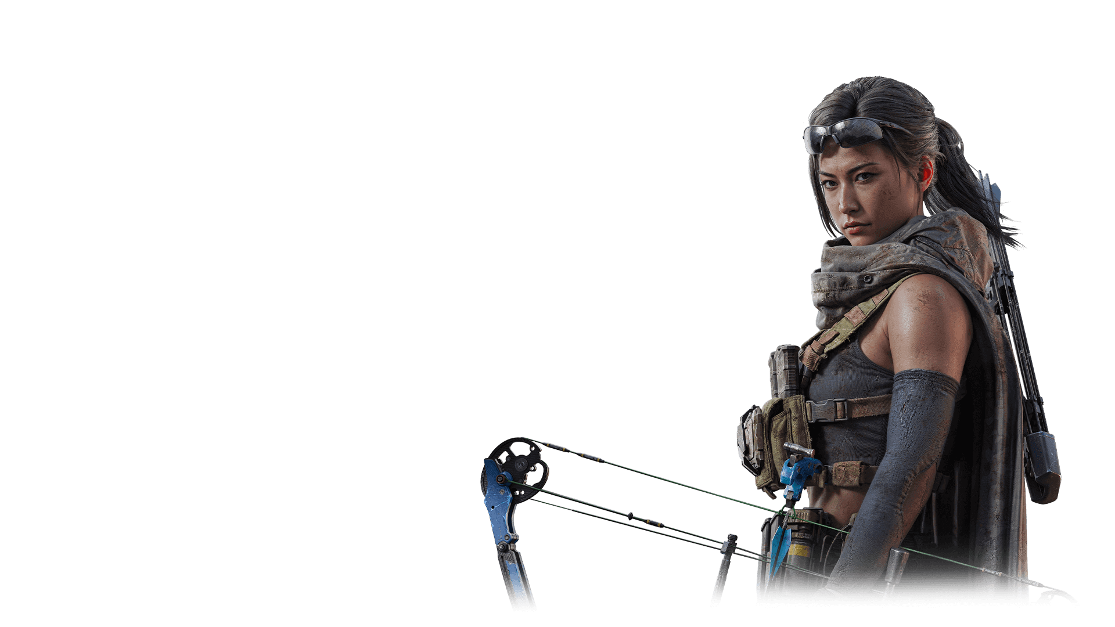
다중 센서 융합 기반 지능형 보안 시스템 설계 2025 루브르 박물관 도난 사건 및 〈델타 액션〉 전술 체계 기반
基于多传感器融合的智能安防系统设计
以 2025 卢浮宫失窃事件与〈三角洲行动〉战术体系为参考
위바오치 50250302

Slide 2
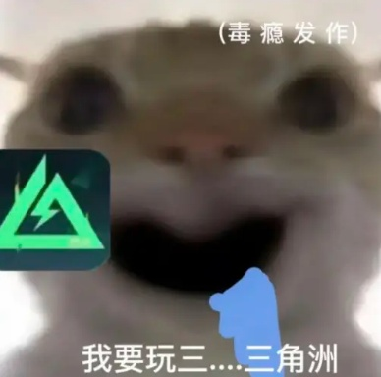
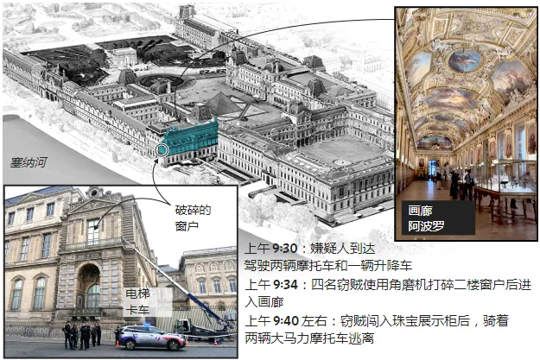

研究背景 / 연구 배경
2025년 루브르 박물관 보석 전시장에서 7분 미만의 절도 사건 발생
현대 박물관 보안의 한계: 접근 감지 부족, 단계 경보 부재
〈델타 액션〉의 정찰–다중 경계–전술 대응 구조는 유용한 참고 모델
2025 年法国卢浮宫珠宝展区遭窃，耗时不足 7 分钟
暴露出现代博物馆靠近检测不足、多级警戒缺失
《三角洲行动》游戏中大量涉及监控系统、红外侦测、警戒区域划分与安全响应机制，强调精准侦察与快速反制能力。
游戏里的“侦察–多级警戒–快速反应”体系具有启发意义

Slide 3
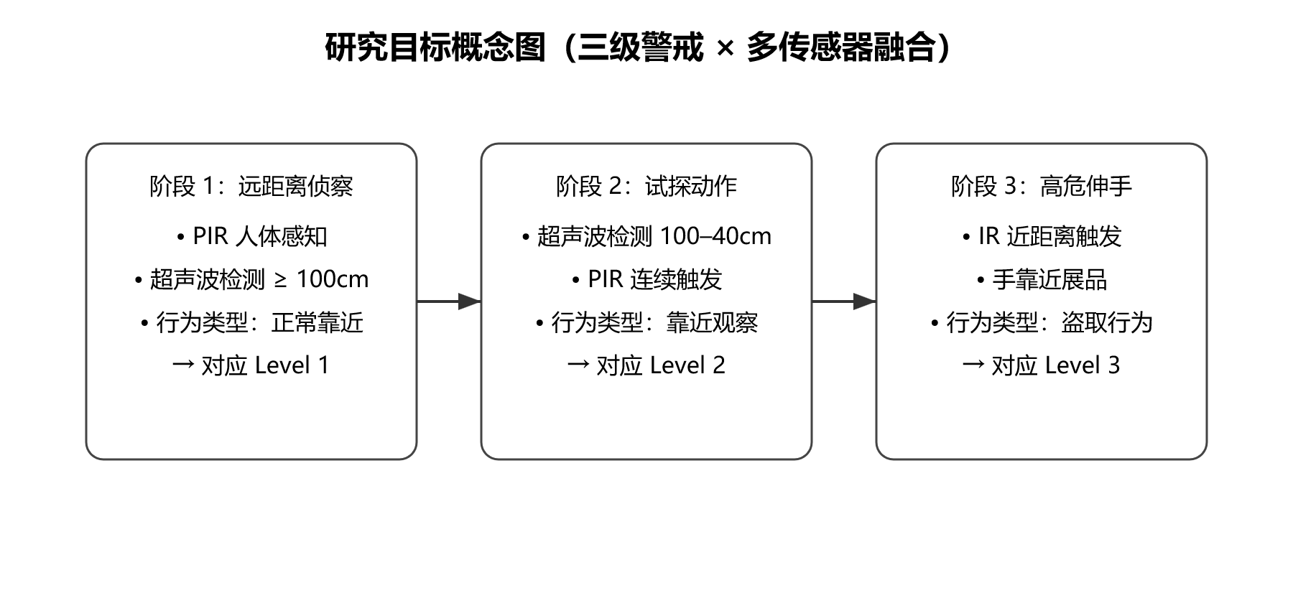
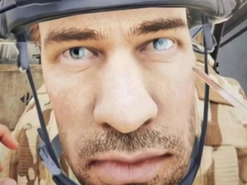
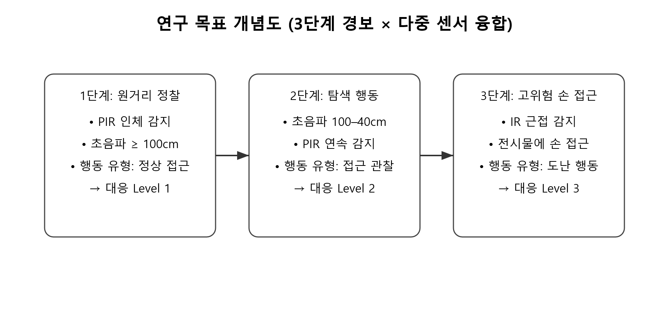
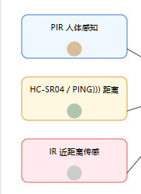
研究目的 / 연구 목적
다중 센서 융합 기반 지능형 전시 보안 시스템 구현
“접근–탐색–도난” 행동 전체를 실시간 감지
전술 게임 기반의 3단계 경보 시스템 적용
多传感器融合的智能展柜安防系统
模拟“靠近—试探—盗取”全过程
结合战术游戏的三级警戒逻辑

Slide 4
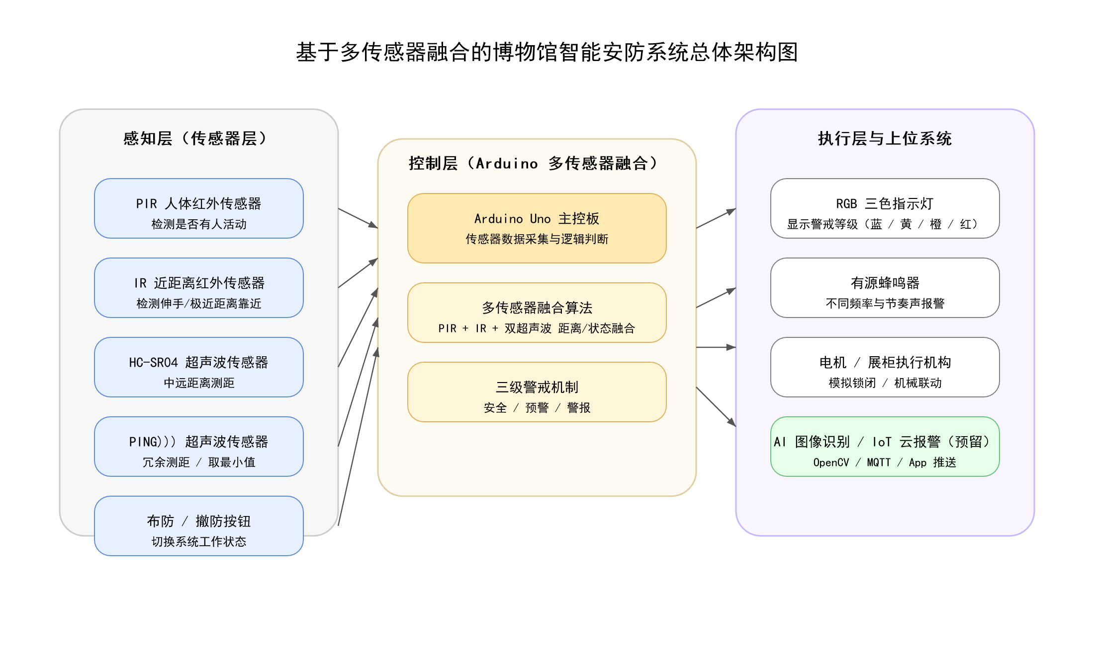
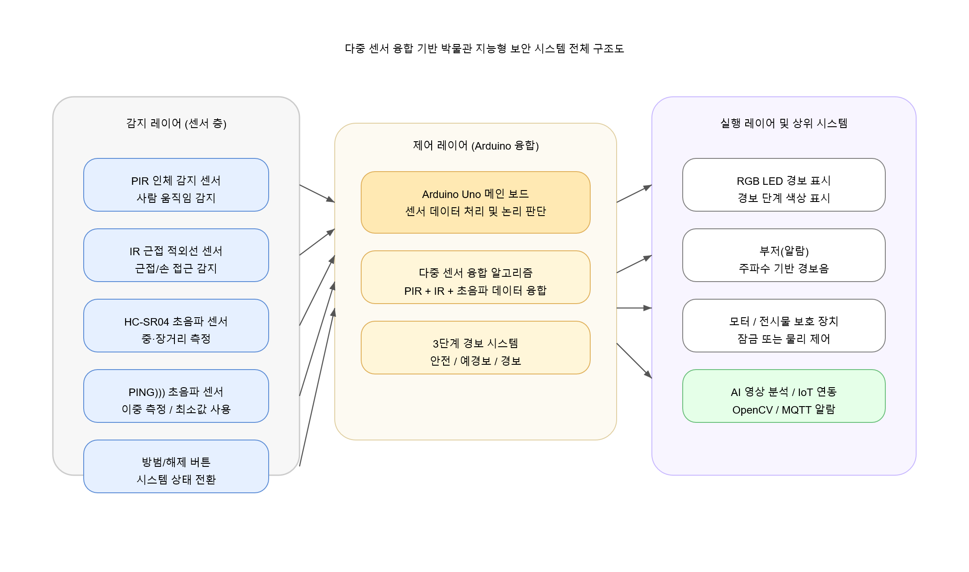
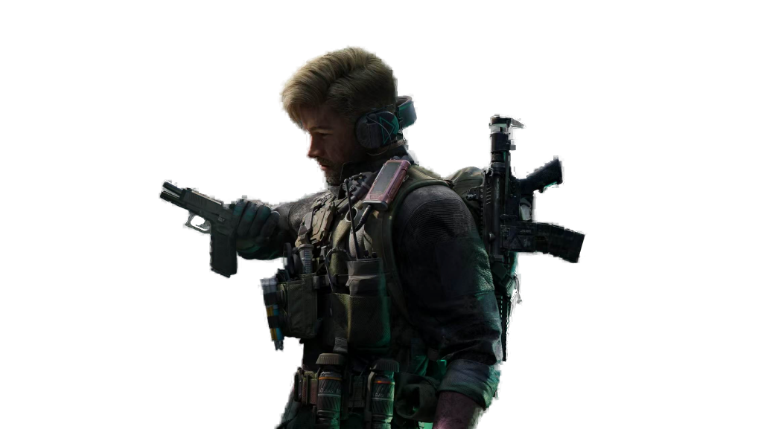
系统总体架构 / 시스템 전체 구조
•感知层（多传感器数据采集）
•控制层（警戒逻辑+传感器融合算法）
•执行层（声光电输出+远程接口扩展）

Slide 5
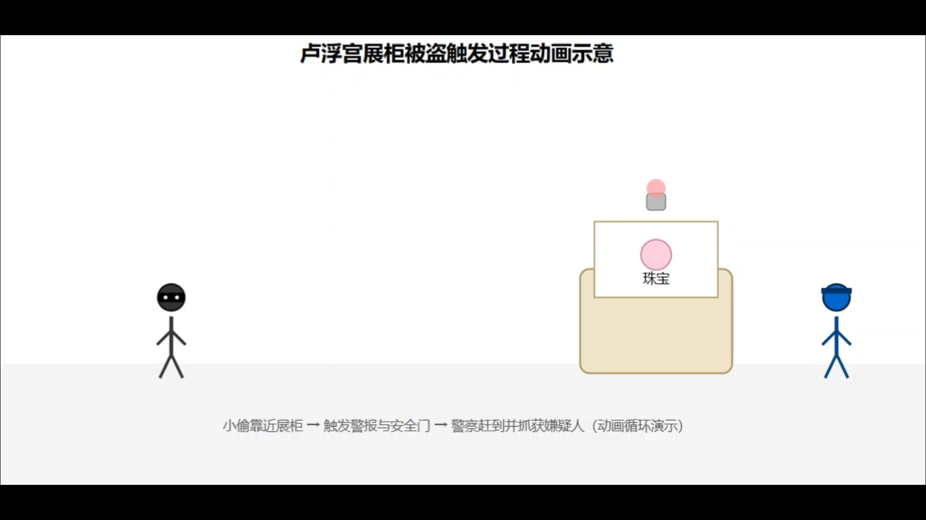


Slide 6
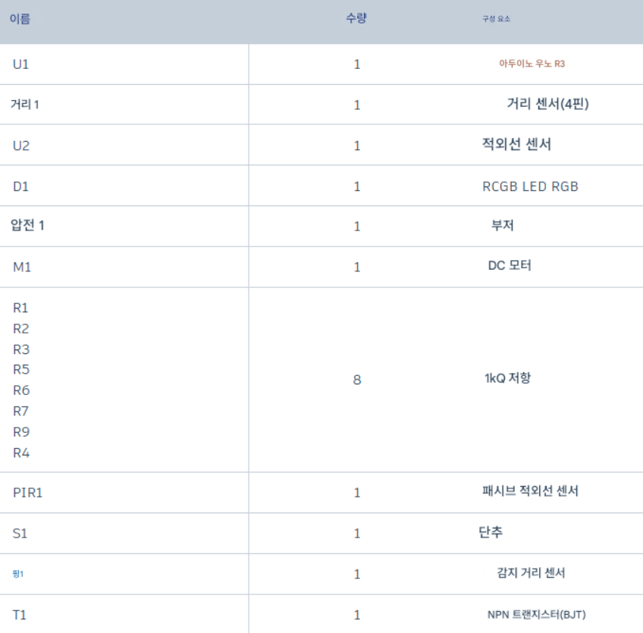
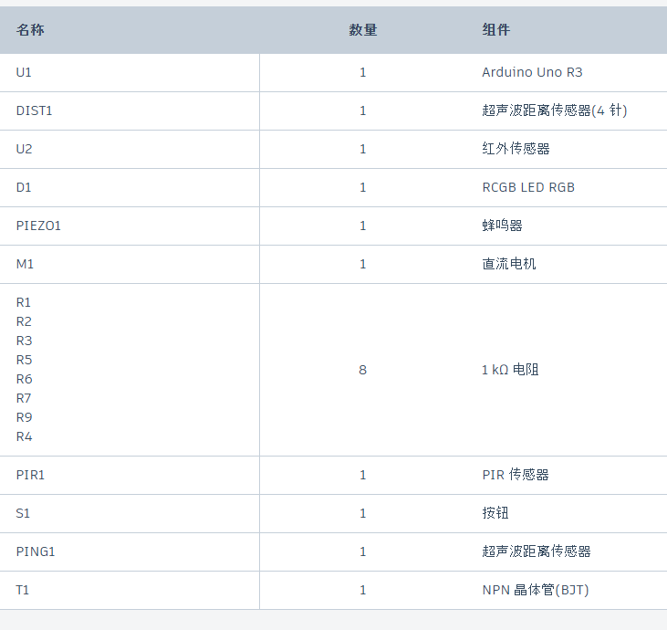
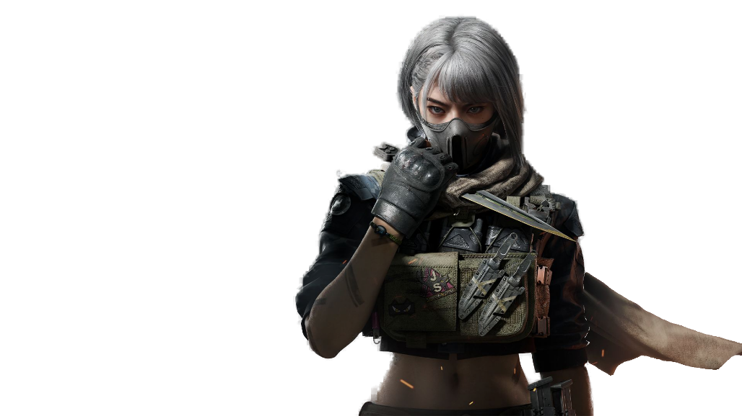
硬件设计 / 하드웨어 설계

Slide 7
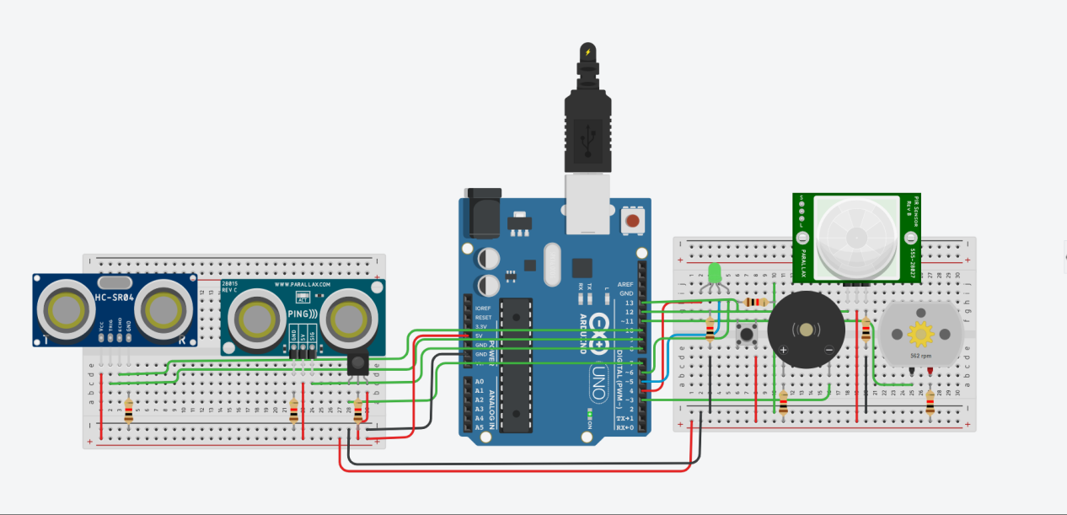
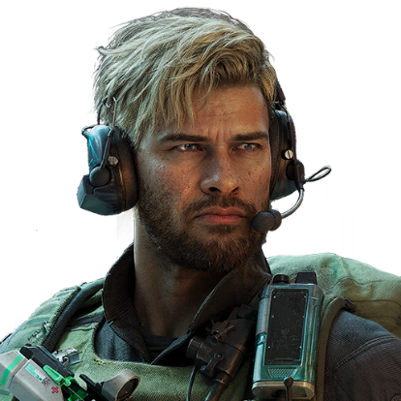
硬件设计 / 하드웨어 설계
HC-SR04 → Trig=10, Echo=9
PING))) → D8
PIR → D12
红外IR → D7
按钮（下拉电阻）→ D13
RGB LED：R=4, G=5, B=6
蜂鸣器 → D3
电机驱动（经NPN）→ D11
所有模块统一接GND、5V。

Slide 8
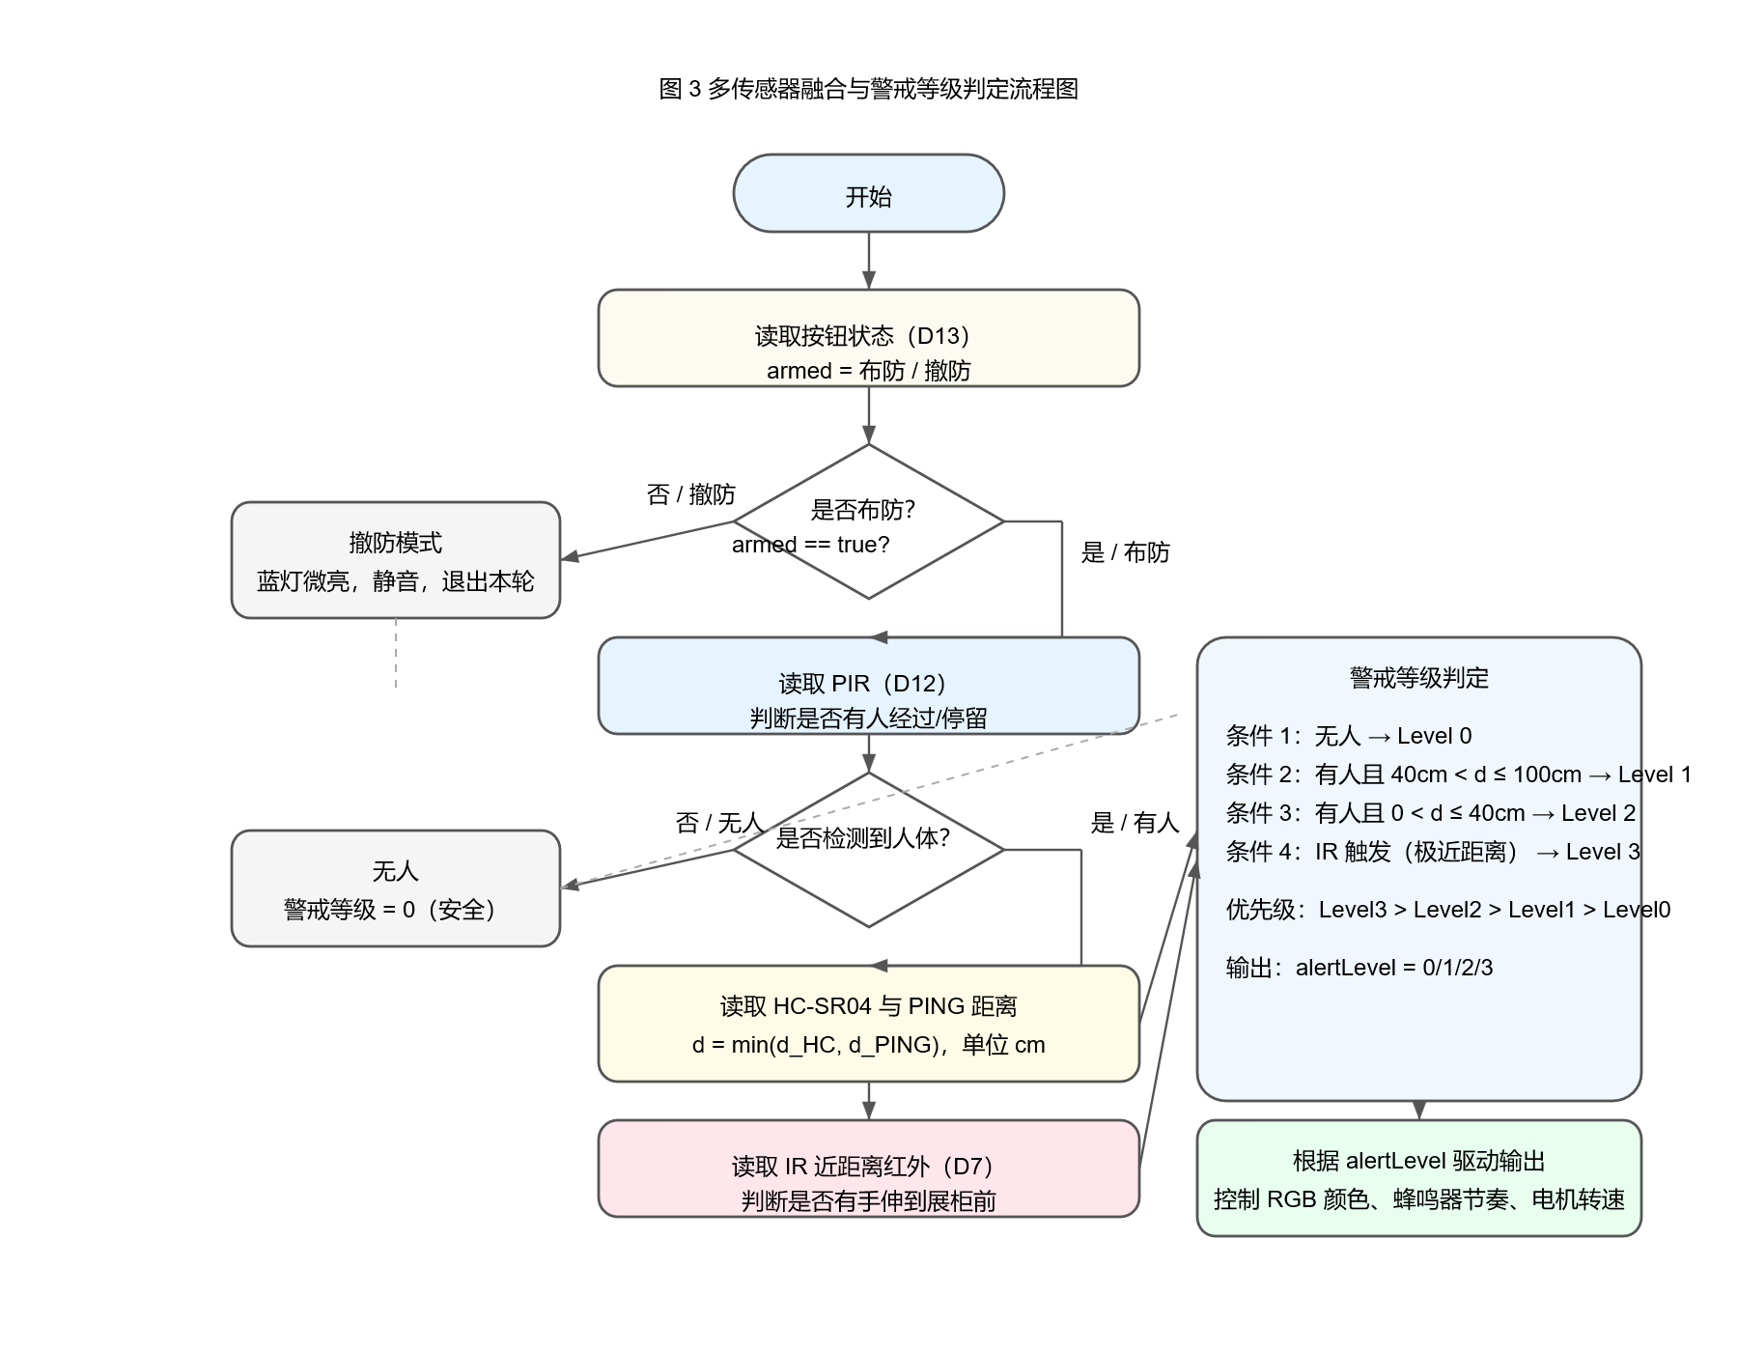

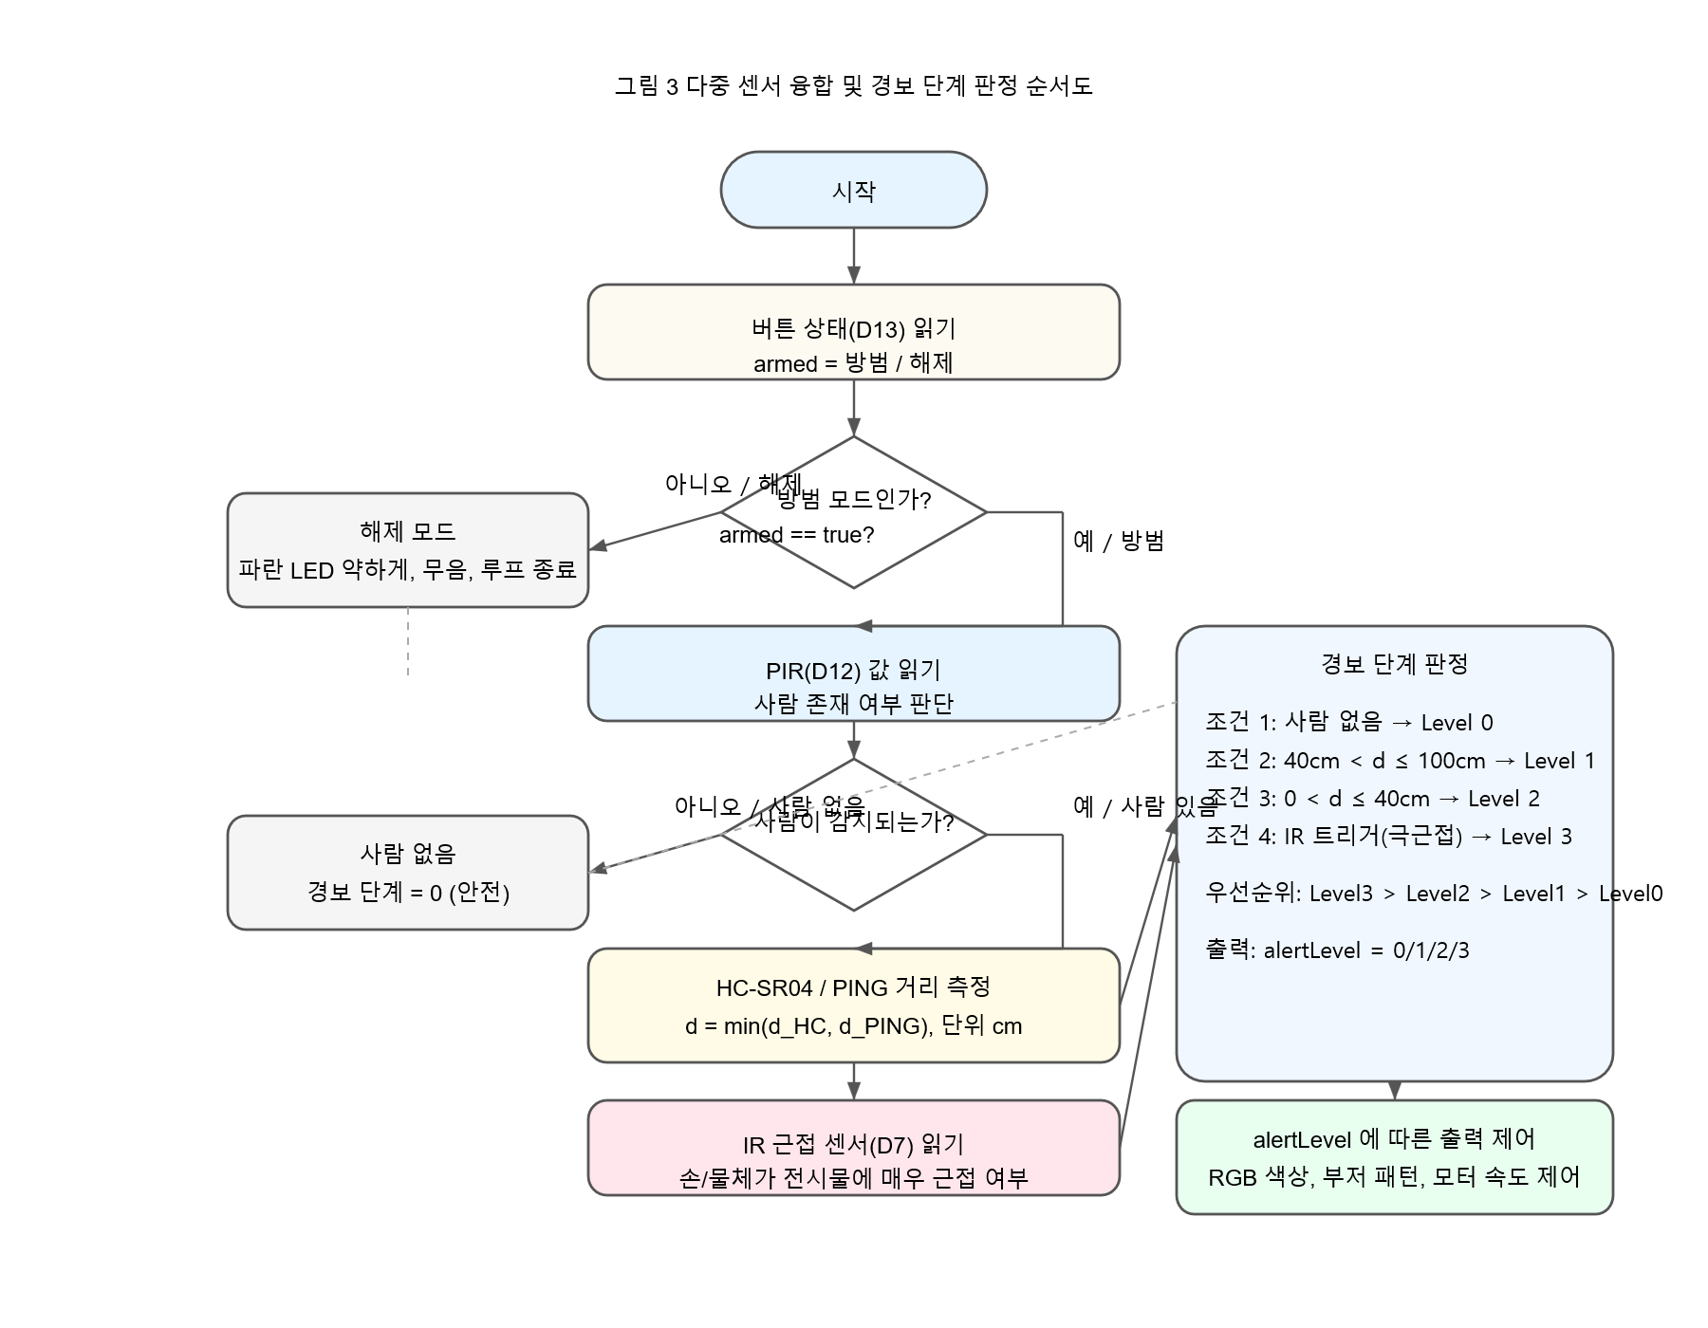
시스템 동작 흐름
PIR传感器判断是否有人体移动热源靠近
若检测到人体，则启动双超声波模块（HC-SR04与PING）进行距离测量
根据距离值判断警戒等级：进入Level 1（40–100cm）或Level 2（≤40cm）
若红外IR传感器检测到手靠近展柜（≤5cm），立即触发Level 3
执行层根据警戒等级输出对应声光信号（RGB灯+蜂鸣器）及电机动作

Slide 9
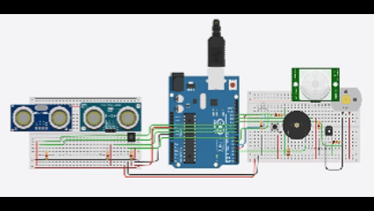
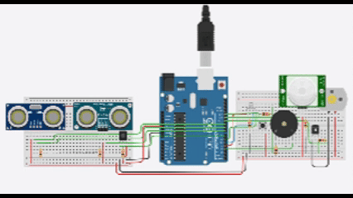
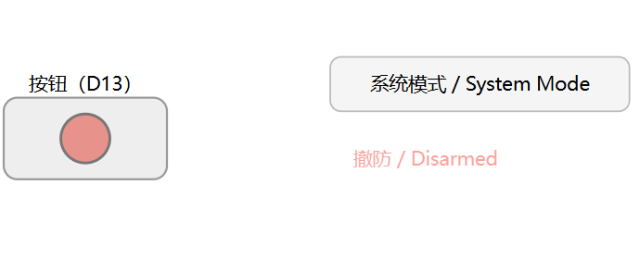
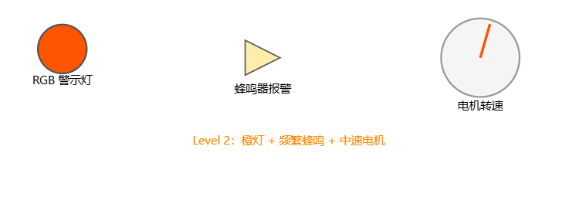

Slide 10
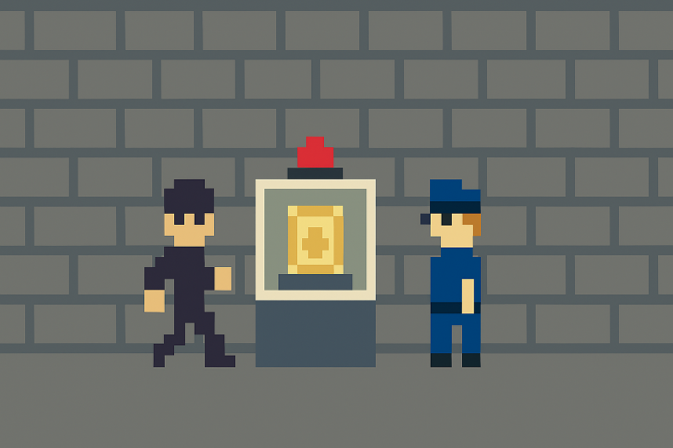

结论/결론
루브르도난사건과〈델타액션〉전술체계를기반으로, 다중센서융합지능형전시케이스보안시스템을설계하였다.
실험을통해본시스템은:
“접근–탐색–탈취”의단계별행동을정확히감지
3단계경보구조를안정적으로구현
<0.5초의빠른반응속도
오탐지율 <1%
이라는성능을달성하였다.
基于卢浮宫失窃事件教训与《三角洲行动》战术模型，设计实现了一种多传感器融合的智能展柜安防系统。通过Arduino控制核心与PIR、超声波、红外等传感器的融合应用，成功复现了“靠近-试探-盗取”行为的分级检测，并实现了“警戒等级动态升级”机制。实验表明，系统在日常浏览、试探靠近、快速盗取等场景中均能稳定响应，响应时间<0.5秒，误报率<1%，达到了战术化安防的设计目标。

Slide 11
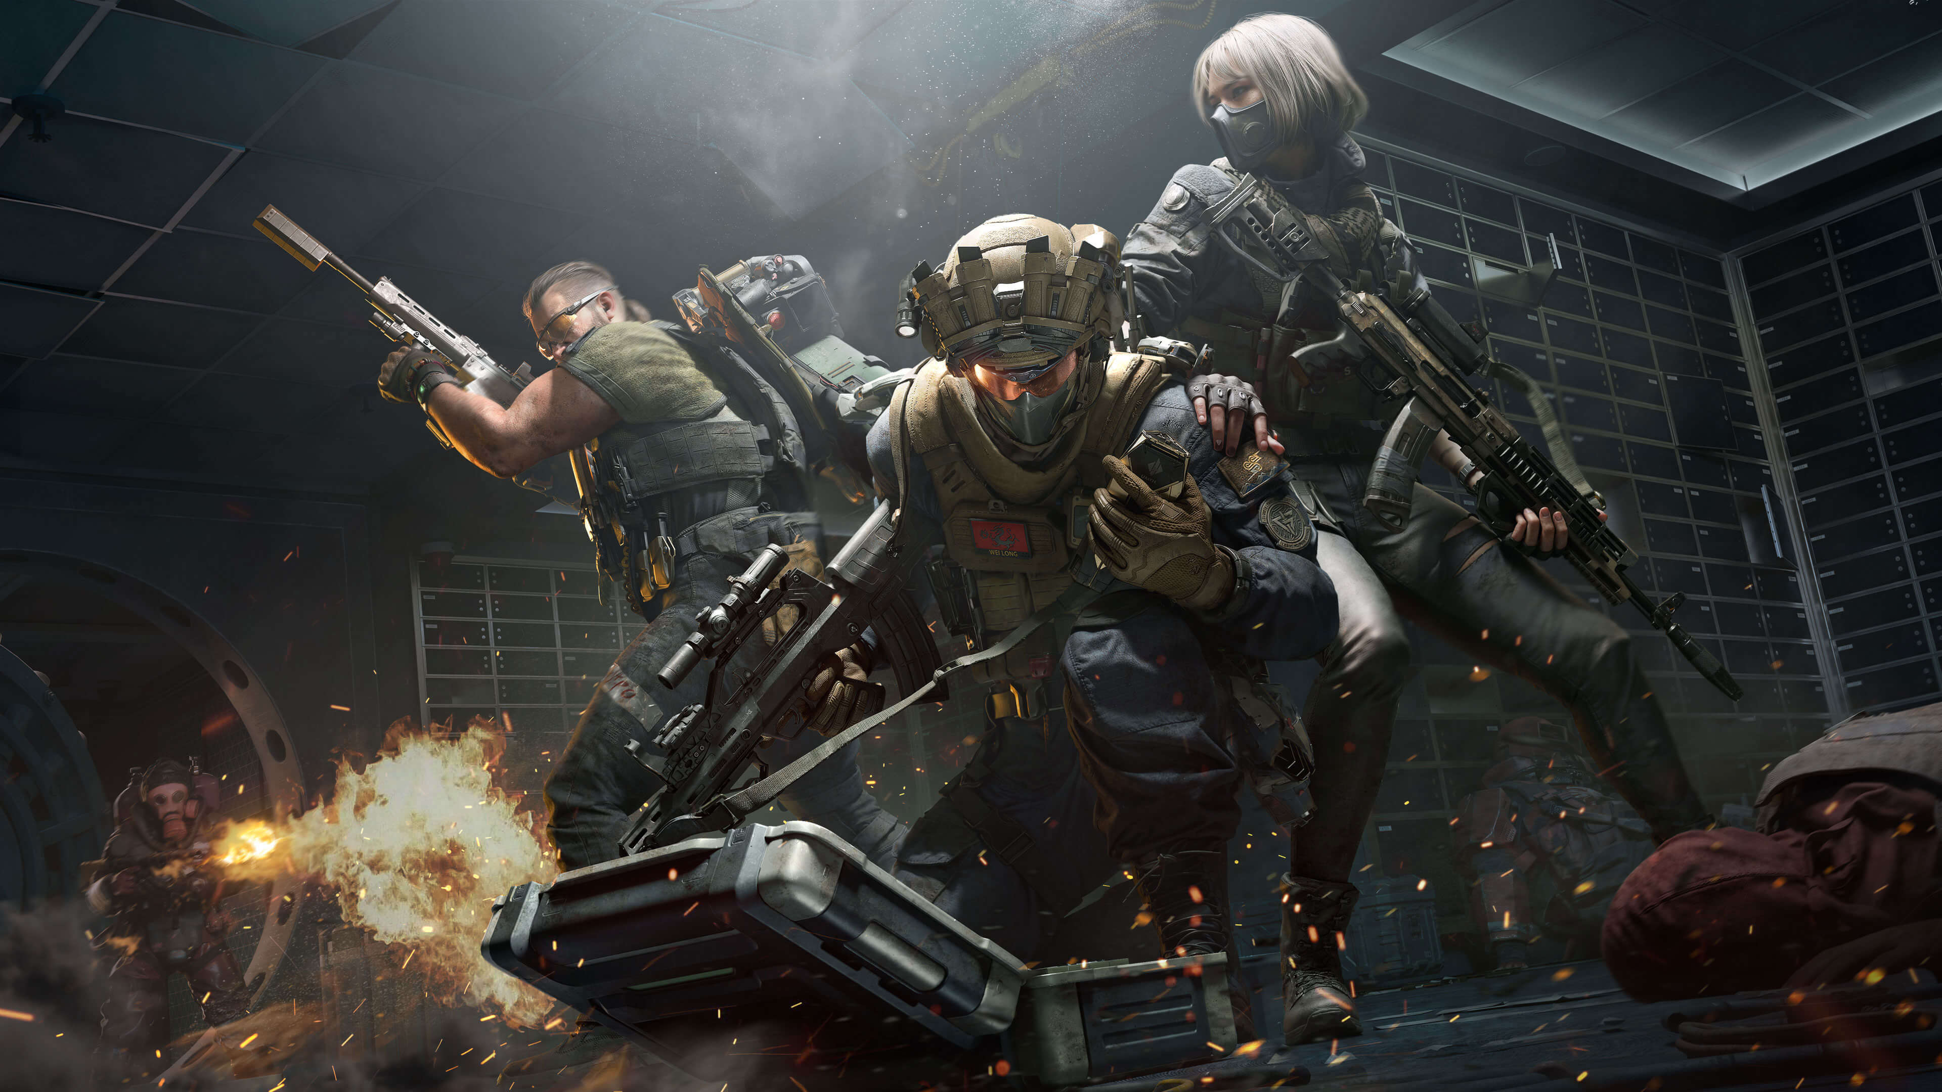

谢谢！
감사합니다!

